Slide 1
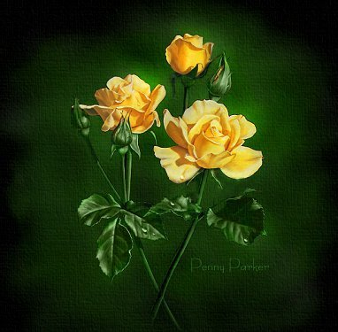
Eu pedi a Deus
O COLAR DE TURQUESAS AZUIS
O homem por detrás do balcão olhava a rua de forma distraída enquanto uma garotinha se aproximava da loja. Ela amassou o narizinho contra o vidro da vitrine. Os seus olhos da cor do céu brilharam quando viu determinado objeto.

Slide 2
Ela entrou na loja e pediu para ver o colar de turquesas azuis, então disse ao balconista:
"É para minha irmã, você pode fazer um pacote bem bonito ?"

Slide 3
O dono da loja olhou desconfiado para a garotinha e lhe perguntou:
"Quanto dinheiro você tem ?"
Sem hesitar ela tirou do bolso da saia um lenço todo amarradinho e foi desfazendo os nós. Colocou-o sobre o balcão e disse:
"Isso dá, não dá ?"

Slide 4
Era apenas algumas moedas que ela exibia orgulhosa.
" Sabe ", continuou, "eu quero dar este presente para minha irmã mais velha. Desde que nossa mãe morreu ela cuida de mim e não tem tempo para ela .

Slide 5
Hoje é aniversário dela e tenho certeza que ela ficará feliz com o colar que é a cor dos olhos dela".
O homem foi para o interior da loja, colocou o colar em um estojo,embrulhou com um vistoso papel vermelho e fez um laço caprichado com uma fita azul.

Slide 6
"Tome", disse para a garotinha, "Leve com cuidado.”Ela saiu feliz saltitando pela rua abaixo. Ainda não acabara o dia quando uma linda jovem de cabelos loiros e maravilhosos olhos azuis adentrou na loja. Colocou sobre o balcão o já conhecido embrulho desfeito e interrogou?

Slide 7
"Este colar foi comprado aqui ?"
"Sim senhora", respondeu o dono da loja.
"E quanto custou ?"
"Ah!", falou o lojista "o preço de qualquer objeto em minha loja é sempre um assunto confidencial entre o vendedor e o cliente."

Slide 8
"Mas minha irmã tinha somente algumas moedas. E este colar é verdadeiro, não é ? Ela não teria dinheiro para pagar por ele".
O homem tomou o estojo, refez o embrulho com extremo carinho, colocou a fita e devolveu à jovem dizendo: "Ela pagou o preço mais alto que qualquer pessoa pode pagar. Ela deu tudo que tinha".

Slide 9
O silêncio encheu a pequena loja e lágrimas rolaram pela face da jovem enquanto suas mãos tomavam o embrulho.

Slide 10
"A VERDADEIRA DOAÇAO É DAR-SE POR INTEIRO, SEM RESTRIÇOES".

Slide 11

Tenha um bom dia!

